Slide 1

ПРОФИЛАКТИКА ЭМОЦИОНАЛЬНОГО ВЫГОРАНИЯ ПЕДАГОГОВ

Slide 2
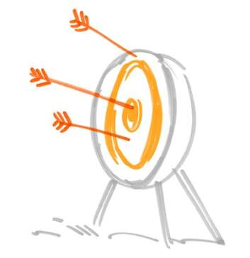
Цели :
формирование у педагогов
знаний о профессиональном
выгорании, симптомах и
факторах, способствующих
его появлению;
проведение тренинга на предупреждение синдрома выгорания;
создание условий для личностного роста участников тренинга и актуализация их личностных ресурсов стрессоустойчивости.

Slide 3

Задачи:
Принять себя, свои достоинства и
недостатки, осознать собственную
ценность и уникальность.
Научиться спокойно относиться к
стрессам как возможности приобретения
личного опыта и возможности личностного
роста, выработать способность в сложной
ситуации находить для себя смысл.
Научиться вырабатывать активную
жизненную позицию.
Развивать рефлексию, умение распознавать свои эмоциональные состояния, мотивы поведения, последствия поступков.
Развивать способность к когнитивной структуризации и осмыслению ситуаций, позитивность и рациональность мышления.
Научить эффективно использовать способы снятия внутреннего напряжения и саморегуляции.

Slide 4
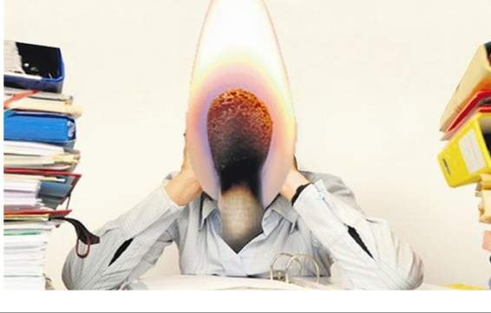
«Психическое выгорание» – состояние физического, эмоционального и умственного истощения, проявляющееся в профессиях социальной сферы. (В.Е.Орел) Явление выгорания с данной точки зрения рассматривается как проявляющееся в виде целого ряда симптомов, которые делятся на аффективные, когнитивные, физические и поведенческие.
«Синдром эмоционального выгорания» - отрицательное воздействие профессиональной деятельности на личность в сфере человек-человек, проявляющееся в виде определенных изменений в поведении и состоянии человека.
Существует более узкая трактовка феномена выгорания, в центре которой лежат эмоции и чувства человека. Эмоциональное выгорание, по мнению доктора психологических наук Бойко Виктора Васильевича, - это выработанный личностью механизм психологической защиты в форме полного или частичного исключения эмоций (понижения их энергетики) в ответ на избранные психотравмирующие воздействия. Данный стереотип эмоционального восприятия действительности складывается под воздействием ряда факторов и предпосылок – внешних и внутренних.

Slide 5
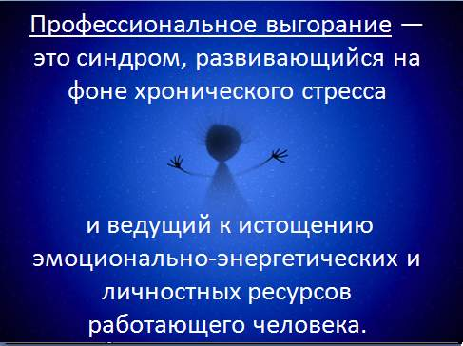

Slide 6
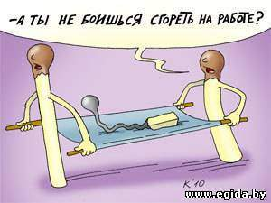
Сам термин (“burnout”) введен американским психиатром Х. Дж. Фрейденбергом в 1974 году. Ввели его для обозначения состояния, когда на работе человек чувствует себя «загнанным в клетку». Чаще всего подвержены эмоциональному выгоранию люди профессий типа «Человек-человек». Работа с людьми требует больших эмоциональных затрат.
Особую опасность таит в себе работа педагогов, психологов, медицинских и социальных работников. Синдром у работников этой сферы характеризуется отсутствием эмоциональной вовлеченности и контакта с клиентами, утратой способности к сопереживанию пациентам, усталостью, ведущей к редукции профессиональных обязанностей и негативному влиянию работы на личную жизнь.
Деятельность педагога
требует большой
эмоциональной
нагрузки,
ответственности
и имеет весьма
неопределенные
критерии успеха.
Негативное
влияние на здоровье
оказывают постоянные
стрессовые ситуации,
в которые попадает
этот педагог, а также
по причине личной
незащищенности и
других морально-
психологических
факторов.

Slide 7
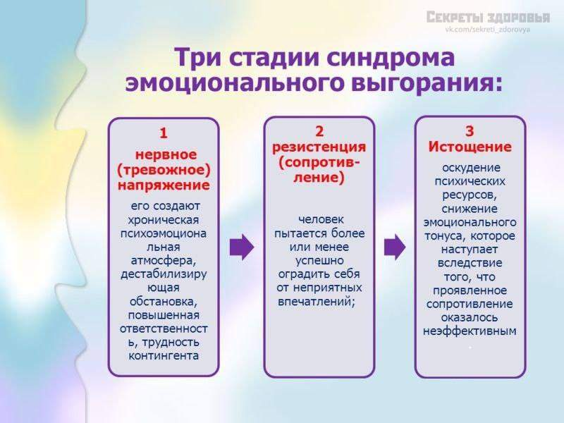

Slide 8
Первая стадия - забывание каких-то моментов, говоря бытовым языком, провалы в памяти (например, внесена нужная запись или нет в документацию). Обычно на эти первоначальные симптомы мало кто обращает внимание, называя это в шутку «девичьей памятью» или «склерозом». В зависимости от характера деятельности, величины нервно-психических нагрузок и личностных особенностей специалиста или руководителя первая стадия может формироваться в течение трех-пяти лет.
На второй стадии наблюдается снижение интереса к работе, потребности в общении (в том числе и дома, с друзьями) : «не хочется видеть» тех, с кем специалист общается по роду деятельности (клиентов, больных, школьников) ; «в четверг ощущение, что уже пятница», «неделя длится нескончаемо», нарастание апатии к концу недели, появление устойчивых соматических симптомов; повышенная раздражительность, человек «заводится», как говорят, с вполоборота. Время формирования данной стадии в среднем от пяти до пятнадцати лет.
Третья стадия - собственно личностное выгорание. Характерна полная потеря интереса к работе и жизни вообще, эмоциональное безразличие, отупение, ощущение постоянного отсутствия сил. Человек стремится к уединению. На этой стадии ему гораздо приятнее общаться с животными и природой, чем с людьми. Стадия может формироваться от десяти до двадцати лет в обычных условиях.

Slide 9
Симптомы эмоционального выгорания:
негативное отношение к детям, родителям, коллегам и к работе
Усталость, утомление, истощение
психосоматические недомогания
упадническое настроение и связанные с ним эмоции
скудность репертуара рабочих действий
агрессивные чувства
Чувство вины
бессонница

Slide 10
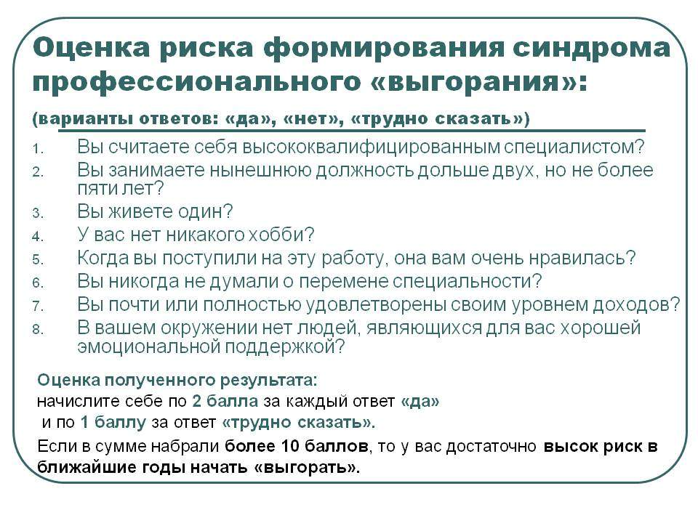

Slide 11



Качества, помогающие специалисту избежать профессионального выгорания
Во-первых:
-хорошее здоровье и сознательная, целенаправленная забота о своем физическом состоянии (постоянные занятия спортом, здоровый образ жизни).
-адекватная самооценка и уверенность в себе, своих
способностях и возможностях.
Во-вторых:
-опыт успешного преодоления профессионального
стресса;
-способность конструктивно меняться в напряженных условиях;
-высокая мобильность;
-открытость;
-общительность;
-самостоятельность;
-стремление опираться на собственные силы.
В-третьих:
-способность формировать и поддерживать в себе
позитивные, оптимистичные установки и ценности - как
в отношении самих себя, так и других людей и жизни
вообще.

Slide 12

МЕТОДЫ ВОССТАНОВЛЕНИЯ ПСИХИЧЕСКОГО ЗДОРОВЬЯ
Аутотренинг (тренировка аутогенная) - метод самовнушения, разработанный немецким психологом И. Шульцем в 1932 году. Его основу составляет прием погружения в релаксационное состояние и самовнушение, за счет чего происходит овладение навыками произвольного вызывания ощущения тепла, тяжести, покоя, расслабления. Овладение сознательным контролем над подобными функциями приводит к нормализации и активизации основных психофизиологических процессов.
Релаксация - это произвольное или непроизвольное состояние покоя, расслабления, связанное с полным или частичным мышечным расслаблением.
Медитация - это интенсивное, проникающее вглубь размышление, погружение умом в предмет, идею и прочее, достигаемое путем сосредоточения на одном объекте и устранения всех факторов, рассеивающих внимание, как внешних (звук, свет), так и внутренних (физическое, эмоциональное и другое напряжения).

Slide 13

Саморегуляция - все, что человек делает сам для своего здоровья.
В результате саморегуляции могут возникать три основных эффекта:
- эффект успокоения (устранение эмоционального напряжения);
эффект восстановления (ослабление проявления утомления); -
эффект активизации (повышение психофизиологической реактивности).

Slide 14

Естественные приемы саморегуляции организма:
смех, улыбка, юмор;
размышления о хорошем, приятном;
различные движения, типа потягивания, расслабления мышц;
наблюдение за пейзажем за окном;
рассматривание цветов в помещении, фотографий, других приятных или дорогих для человека вещей;
мысленное обращение человека к высшим силам (богу, вселенной, великой идее);
«купание» (реальное или мысленное) в солнечных лучах;
вдыхание свежего воздуха;
чтение стихов;
высказывание похвалы, комплиментов кому-либо просто так.

Slide 15

Успехов Вам и внутреннего равновесия!

